Slide 1

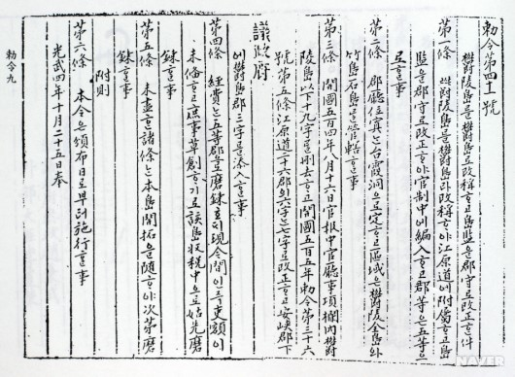
02. 한국 문헌 속 증거
칙령 제 41호
고종 황제의 반포
울릉도 - > 울도
도감 -> 군수로 개정
<대한제국 칙령 제41호>
독도=울도군의 관할 (명시)

Slide 2
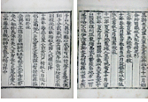
02. 한국 문헌 속 증거
삼국사기
우산국 복속
이사부 ->우산국 정벌
우산국 : 6세기 초까지 울릉도와 독도 지배국
<삼국사기>

Slide 3
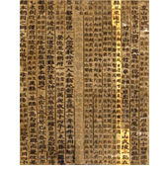
02. 한국 문헌 속 증거
세종실록지리지
조선 초기 관찬서
우산(독도) -> 무릉(울릉도)
날씨 맑음 -> 관찰 O
<세종실록지리지>

Slide 4
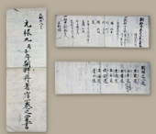
02. 한국 문헌 속 증거
원록구병자년조선주착안 일권지각서
안용복의
자산도(독도)
일본어선 격추 사건
안용복 -> 오키섬 관리
진술 : 울릉도, 독도 = 우리 땅
<원록구병자년 조선주착안일권지각서>

Slide 5
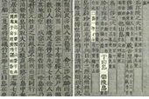
02. 한국 문헌 속 증거
동국문헌비고
관찬서 - 조선의 문물제도 기록
우산도(독도)와 울릉도 …
우산 = 일본이 말하는 송도
<동국문헌비고의 ‘여지고’>

Slide 6
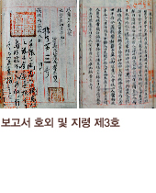
02. 한국 문헌 속 증거
울도군수 심흥택의 보고서
일본의 편입소식
심흥택의 보고
보고서 중
‘본군 소속 독도’
<울도군수 심흥택 보고서>
독도 = 울도군의 관할

Slide 7
02. 한국 문헌 속 증거
의정부 참정대신 지령 3호
의정부 : 일본의 독도 편입 부인
참정대신 = 현 부총리격
편입 부정 지령
<의정부 참정대신 지령 3호>

Slide 8
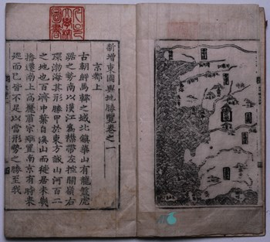
02. 한국 문헌 속 증거
신증여지동국여지승람
문신 이행, 윤은보의 관찬지리서
위치 : 우산도 울릉도
위치 뒤바뀜 , 그러나 !!!!
<신증여지동국여지승람>
16세기 조선조정의 영토인식
: 동해 끝쪽 -> 두 개의 섬 존재

Slide 9
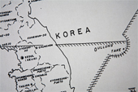
03. 체결문 및 조약문 속 증거
1월 29일 연합국최고사령관 각서(SCAPIN) 제 677호
연합국 최고사령관의 규정
울릉도, 리앙쿠르암(독도)
-> 일본에서 제외
<SCAPIN 제 677호 관련 지도>

Slide 10
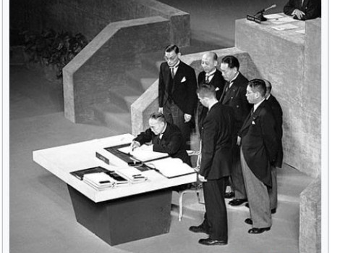
03. 체결문 및 조약문 속 증거
샌프란시스코 강화조약 제2조(a)
독도 명시 X 독도는 일본 땅
일본 -> 한국의 독립 인정
&
제주도, 거문도 및 울릉도 포함
한국에 대한 권리 포기
한국의 3천 여개 도서 중 요약
샌프란시스코 강화조약

